Slide 1
TRƯỜNG TIỂU HỌC YÊN THẾ
Chào mừng các em đến với buổi học online
MÔN TOÁN

Slide 2
SỬA BÀI
Thứ Ba

Slide 3
Bài 1: Đội Một trồng được 230 cây, đội Hai trồng được nhiều hơn đội Một 90 cây. Hỏi đội Hai trồng được bao nhiêu cây?
Bài giải
Đội Hai trồng được số cây là:
230 + 90 = 320 (cây)
Đáp số: 320 cây

Slide 4
Bài 2: Một cửa hàng buổi sáng bán được 635l xăng, buổi chiều bán được ít hơn buổi sáng 128l xăng. Hỏi buổi chiều cửa hàng bán được bao nhiêu lít xăng?
Bài giải
Buổi chiều cửa hàng bán được số lít xăng là:
635 - 128 = 507 (l )
Đáp số: 507 l xăng

Slide 5
Bài 4: Bao gạo cân nặng 50kg, bao ngô cân
nặng 35kg. Hỏi bao ngô nhẹ hơn bao gạo
bao nhiêu ki – lô –gam?
Bài giải
Bao ngô nhẹ hơn bao gạo số ki – lô –gam là:
50 – 35 = 15 (kg)
Đáp số: 15 kg.

Slide 6
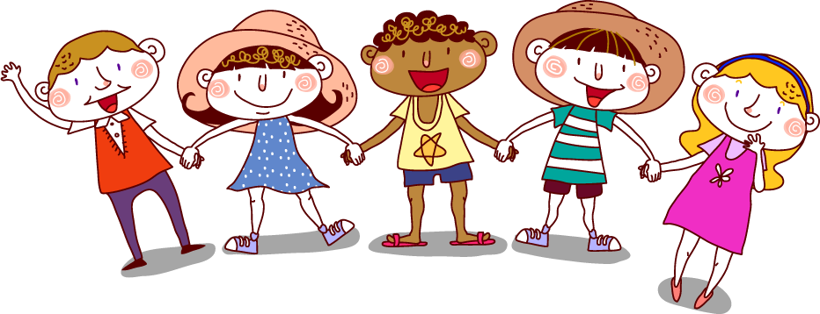
Thứ tư, ngày 06 tháng 10 năm 2021
Toán
XEM ĐỒNG HỒ

Slide 7
11
12
1
12
11
1
10
2
10
2
9
3
9
3
8
4
8
4
7
6
5
7
5
6
A
B
Từ lúc đồng hồ chỉ 8 giờ đến lúc đồng hồ chỉ 9 giờ:
- Kim giờ đi từ số 8 đến số 9.
-Kim phút đi từ số 12 qua các số 1;2;3...rồi trở về số 12. Đúng một vòng trên mặt đồng hồ.

Slide 8
11
12
1
12
1
11
1
10
2
10
2
9
3
9
3
8
8
4
8
4
7
6
5
7
6
5
8 giờ 0 phút
8 giờ 5 phút
11
12
1
11
12
1
10
2
10
2
9
3
3
9
3
8
8
4
8
8
4
7
5
7
5
6
6
6
8 giờ 30 phút
8 giờ 15 phút
hoặc 8 giờ rưỡi

Slide 10
Bài1
Đồng hồ chỉ mấy giờ? Vì sao?
11
12
1
11
12
1
11
12
1
10
2
10
2
10
2
9
3
9
3
9
3
8
4
8
4
8
4
7
6
5
b
7
6
5
c
7
6
5
a
4 giờ 5 phút
4 giờ 10 phút
4 giờ 25 phút
11
12
1
11
12
1
11
12
1
10
2
10
2
10
2
9
3
9
3
9
3
8
4
8
4
8
4
d
7
5
e
5
g
5
6
7
6
7
6
6 giờ 15 phút
7 giờ 30 phút
12 giờ 35 phút

Slide 11
Bài 2
Dùng đồng hồ trong bộ đồ dùng học toán và quay kim đồng hồ để đồng hồ chỉ:
11
12
1
11
12
1
11
12
1
10
2
10
2
10
2
9
3
9
3
9
3
8
4
8
4
8
4
7
6
5
7
6
5
7
6
5
a) 7 giờ 5 phút
b) 6 giờ rưỡi
c) 11 giờ 50 phút

Slide 12
7
:
15

Slide 13
Bài 3
Đồng hồ chỉ mấy giờ ?
5:20
9:15
12:35
C
B
A
12 giờ 35 phút
5 giờ 20 phút
9 giờ 15 phút
14:05
17:30
21:55
D
E
G
14 giờ 5 phút
21 giờ 55 phút
17 giờ 30 phút

Slide 14
14 giờ 5 phút còn gọi là mấy giờ ?
14:05
14 giờ 5 phút còn gọi là 2 giờ 5 phút chiều.
D
14 giờ 5 phút
21 giờ 55 phút còn gọi là mấy giờ ?
21:55
21 giờ 55 phút còn gọi là 9 giờ 55 phút đêm.
G
21 giờ 55 phút

Slide 15
Bài 4
Vào buổi chiều, hai đồng hồ nào chỉ cùng thời gian?
11
12
1
16:00
10
2
16:30
9
3
8
4
C
A
B
7
6
5
11
12
1
11
12
1
10
2
10
2
13:25
9
3
9
3
8
4
8
4
7
6
5
7
6
5
D
E
G

Slide 16
Bài 4
Vào buổi chiều, hai đồng hồ nào chỉ cùng thời gian?
11
12
1
16:00
10
2
16:30
9
3
8
4
C
A
B
7
6
5
11
12
1
11
12
1
10
2
10
2
13:25
9
3
9
3
8
4
8
4
7
6
5
7
6
5
D
E
G

Slide 17
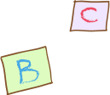
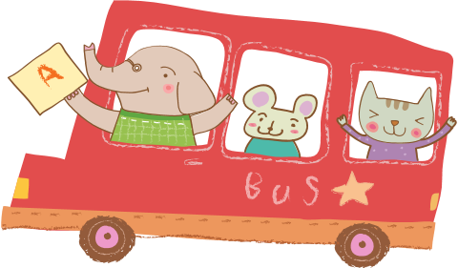
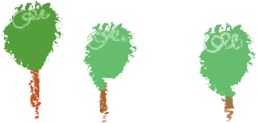
Dặn dò
Chuẩn bị bài sau: Xem đồng hồ( tiếp).

